Slide 1
DATA WAREHOUSE
Estudiante : Mayorga Patroni, César A.
Docente : Coronel Castillo, Eric Gustavo
Materia : Base de Datos

Slide 2
Puntos a tratar:
1. ¿Qué es Data Warehouse?
2. Conceptos básicos:
  Diferencias
  Características
  ¿A qué se orienta?
  Aplicaciones
  Herramientas Utilizadas
  Dataming
  Metadatos
  Procesos de Construcción

Slide 3

¿Qué es Data Warehouse?
Es un repositorio estructurado, a nivel Empresa, de datos orientados hacia áreas de negocio, que contiene datos históricos y que está preparado para facilitar la toma de decisiones.

Slide 4
Diferencias:
BD OPERACIONAL | Data Warehouse
Datos Operacionales | Datos del negocio para Información
Orientado a la aplicación | Orientado al sujeto
Actual | Actual + histórico
Detallada | Detallada + más resumida
Cambia continuamente | Estable

Slide 5
Características:
· Orientado al tema
· Integrado
· Variante en el Tiempo
· No volátil

Slide 6
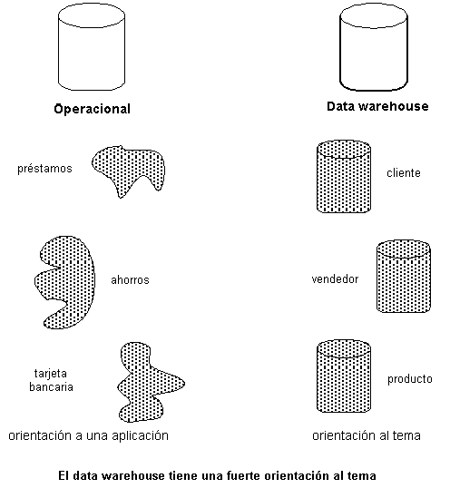
¿A qué se orienta?
Una primera característica del data warehouse es que la información se clasifica en base a los aspectos que son de interés para la empresa.

Slide 7
Variante en el Tiempo
Como la información en el data warehouse es solicitada en cualquier momento (es decir, no "ahora mismo"), los datos encontrados en el depósito se llaman “variante en el tiempo".

Slide 8
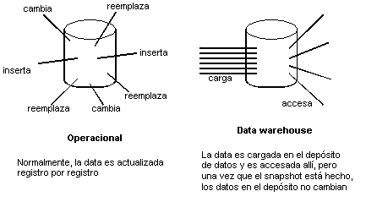
No Volátil
La información no se modifica ni se elimina, una vez almacenado un dato, éste se convierte en información de sólo lectura, y se mantiene para futuras consultas.

Slide 9
Aplicaciones
Sistemas de Marketing
Análisis de Riesgo Financiero
Análisis de Riesgo de Crédito
Control de Gestión
Logística
Recursos Humanos

Slide 10
Herramientas Utilizadas
Herramientas para la inteligencia empresarial.
Herramientas para extraer, transformar y cargar datos en el almacén de datos.
Herramientas para gestionar y recuperar los metadatos.

Slide 11
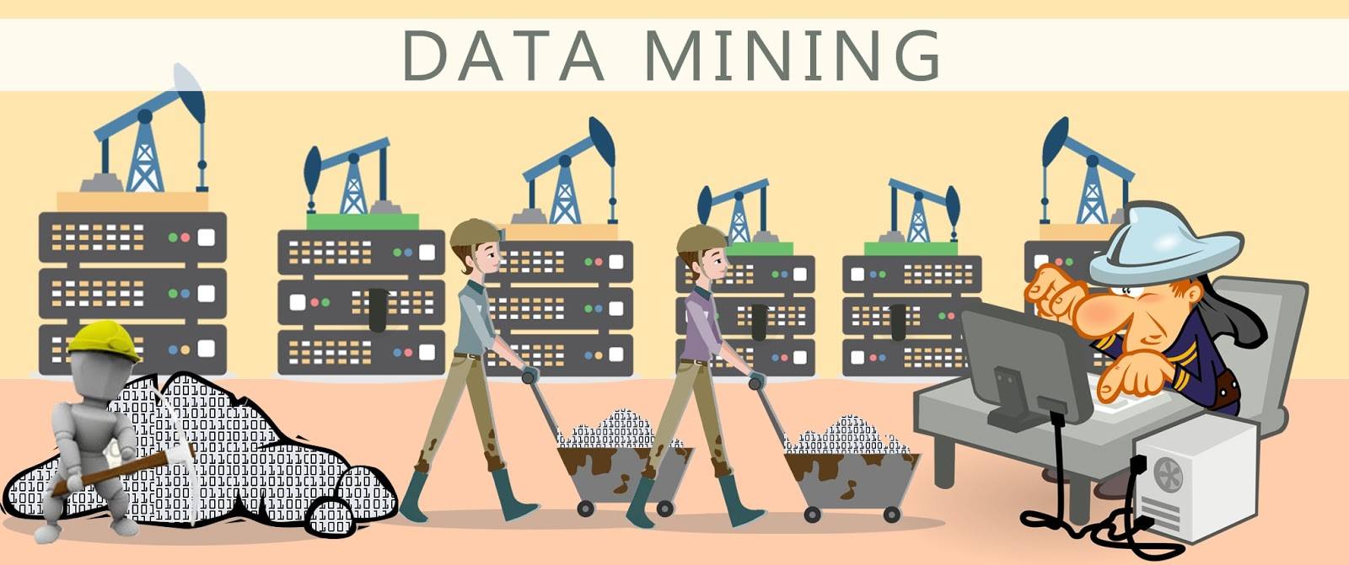
Dataming
Es el conjunto de técnicas y tecnologías que permiten explorar grandes bases de datos, de manera automática o semiautomática, con el objetivo de encontrar patrones repetitivos, tendencias o reglas que expliquen el comportamiento de los datos en un determinado contexto. Hace uso de prácticas estadísticas y, en algunos casos, de algoritmos de búsqueda próximos a la Inteligencia Artificial y a las redes neuronales.

Slide 12
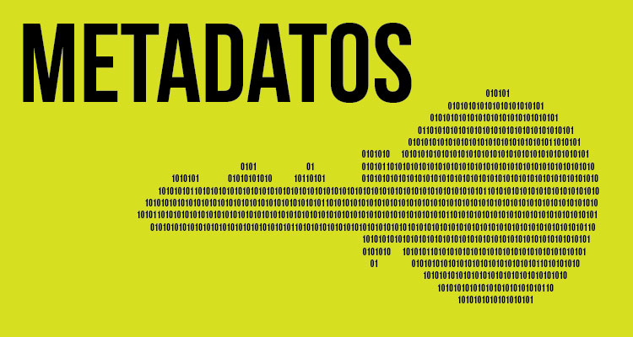
Metadatos
Uno de los componentes más importantes de la arquitectura de un almacén de datos son los metadatos. Se define comúnmente como "datos acerca de los datos", en el sentido de que se trata de datos que describen cuál es la estructura de los datos que se van a almacenar y cómo se relacionan.
El Metadato documenta, entre otras cosas, qué tablas existen en una base de datos, qué columnas posee cada una de las tablas y qué tipo de datos se pueden almacenar.

Slide 13
Proceso de Construcción
ETL (Extracción, Transformación y Carga).
Extracción: Obtención de información de las distintas fuentes tanto internas como externas.
Transformación: Filtrado, limpieza, depuración, homogeneización y agrupación de la información.
Carga: Organización y actualización de los datos y los metadatos en la base de datos.

Slide 14
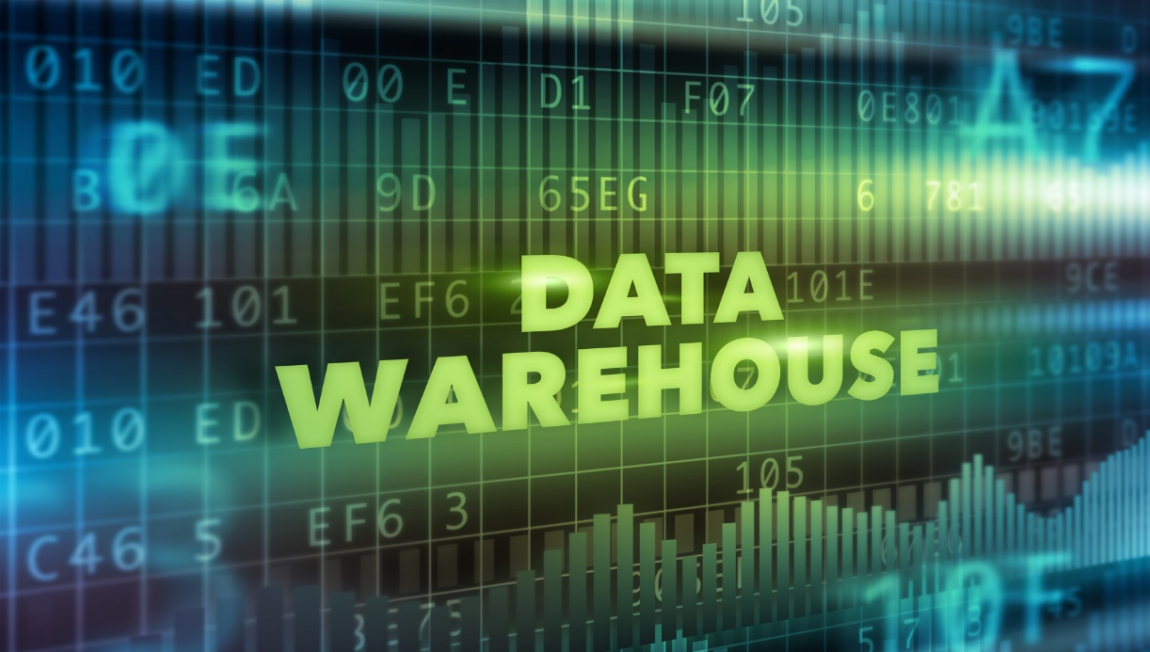
GRACIAS!!!

